Slide 1
7.函数

Slide 2
内容提要
函数的概念
定义/调用/返回
自定义函数的设计
函数的参数
变量的作用域与存储类型

Slide 3
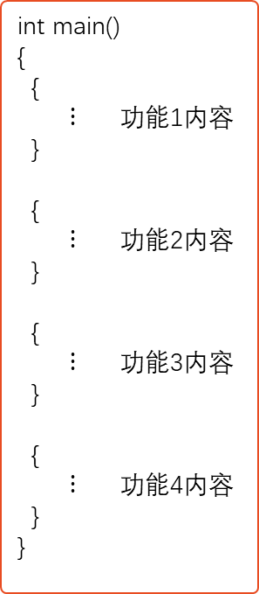
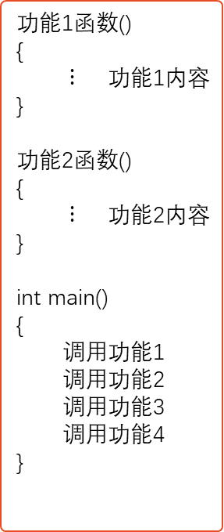
Motivation ——为什么需要函数？
使用函数可以使程序清晰、精炼、简单、灵活。
函数就是功能。每一个函数用来实现一个特定的功能。函数名应反映其代表的功能。
在设计较大程序时，往往把它分为若干个程序模块，每一个模块包括一个或多个函数，每个函数实现一个特定的功能。
一个C程序可由一个主函数和若干个其他函数构成。由主函数调用其他函数，其他函数也可以互相调用。
int main()
{
{
$⋮$ 功能1内容
}
{
$⋮$ 功能2内容
}
{
$⋮$ 功能3内容
}
{
$⋮$ 功能4内容
}
}
功能1函数()
{
$⋮$ 功能1内容
}
功能2函数()
{
$⋮$ 功能2内容
}
int main()
{
调用功能1
调用功能2
调用功能3
调用功能4
}
VS.

Slide 4

为什么要用函数
【例7-1】想输出下图所示的结果，用函数调用实现
假如有用户自定义的函数：print_star和print_message，分别用来输出一排“*”号和一行文字信息。
int main() {
print_star(); //调用print_star函数
print_message(); //print_message函数
print_star(); //调用print_star函数
return 0;
}

Slide 5
关于函数
一个C程序由一个或多个程序模块组成，每一个程序模块作为一个源程序文件。较大的程序，可分别放在若干个源文件中。这样便于分别编写和编译，提高调试效率。一个源程序文件可以为多个C程序共用。
一个源程序文件由一个或多个函数以及其他有关内容（如指令、数据声明与定义等）组成。一个源程序文件是一个编译单位，在程序编译时是以源程序文件为单位进行编译的，而不是以函数为单位进行编译的。
C程序的执行是从main函数开始的，如果在main函数中调用其他函数，在调用后流程返回到main函数，在main函数中结束整个程序的运行。
所有函数都是平行的，即在定义函数时是分别进行的，是互相独立的。一个函数并不从属于另一个函数，即函数不能嵌套定义。函数间可以互相调用，但不能调用main函数。main函数是被操作系统调用的。
从用户使用的角度看，函数有两种：
库函数，它是由系统提供的，用户不必自己定义，可直接使用它们
用户自己定义的函数。它是用以解决用户专门需要的函数

Slide 6
关于函数
函数是组成C/C++程序的基础。
C/C++库中已经为用户提供了许多标准库函数，编程者可以根据需要，选用合适的库函数。如：
输入输出函数scanf、printf等，声明在<stdio.h>中
数学函数sin、cos、pow等，声明在<math.h>中
字符串处理函数strlen、strcmp等，声明在<string.h>中
如果不存在所需要的函数，可以自己定义和编写一些函数。

Slide 7
7.1 函数定义/声明/调用
函数定义
C语言要求，在程序中用到的所有函数，必须“先定义，后使用”
指定函数名字、函数返回值类型、函数参数名字与类型、函数功能代码，将这些信息通知编译系统
函数声明（函数原型）
函数声明是为了编译器可以先对函数进行概要浏览
把函数名字，函数返回值类型、函数参数的类型个数和顺序通知编译系统，以便在调用该函数时进行对照检查，函数声明不包括函数功能代码
函数声明的作用是告诉编译器与该函数有关的信息，让编译器知道函数的存在及存在的形式，即使函数暂时没有定义，编译器也知道如何使用它
函数调用
将函数调用作为一个语句或者表达式的一部分
知识要点：参数和返回值的传递

Slide 8
函数举例
任务1
从键盘输入一个正整数a，编一个程序判断a是否为素数？
思路：计划设计一个函数
int IsPrime( int a)
该函数负责检查a是否为素数：如果是，该函数返回1，否则，返回0。

Slide 9
函数的定义
返回值类型 函数名( [参数1类型 参数名1, 参数2类型 参数名2，…])
{
语句1； // 语句可能与参数有关
语句2； // 语句可能与参数有关
……
return 返回值； //如果返回值类型为void，则不用返回语句
}
int IsPrime(int af)
{
int k=0;
for (k = 2; k <= sqrt(af); k = k+1)
{
if (af % k == 0)
return 0;
}
return 1;
}

Slide 10
函数定义
定义无参函数
定义有参函数
类型名 函数名()
{
函数体
}
类型名 函数名(void)
{
函数体
}
类型名 函数名(形式参数表列)
{
函数体
}
或
函数名后面括号内的void表示“空”，即函数没有参数。
函数体包括声明部分和语句部分。
在定义函数时要用“类型标识符”(即类型名)指定函数值的类型，即指定函数带回来的值的类型。
int max(int x,int y) {
int z; //声明部分
z=x>y?x:y; //执行语句部分
return(z);
}
定义空函数
类型名 函数名()
{ }
函数体为空，什么也不做。

Slide 11
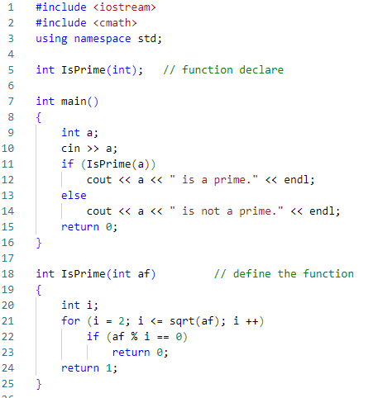
例7-2：判断素数

Slide 12
分析例程
如何定义一个函数
主调函数(caller)怎样调用被调函数(callee)
实在参数和形式参数
返回值是什么意思

Slide 13
函数的声明
要放在主调函数之前，告诉系统有自定义函数可以被调用。
例：（例程第5行）
int IsPrime( int );
说明的时候就要写清楚这个函数的数据类型是什么，有几个参数，分别是什么数据类型

Slide 14
函数的返回值
调用函数的目的是让它计算某一个函数值，这个值通过return语句返回给调用它的函数。格式为：
return 表达式；或 return (表达式);
表达式的值就是函数的取值，其数据类型要与定义函数时的说明相一致。
有时被调用的函数只是一些操作，而不需要返回数值，这时返回语句的格式为：
return;
在IsPrime( int af ) 函数中，有return 0 和 return 1 。
如果先有return 0了，后面一条return 1 就不起作用了。
不会既执行return 0又执行 return 1。

Slide 15
函数的调用
函数名(实参表列)
函数调用的2种方式：
有返回值的函数：
视为表达式放在任何可放的地方，例如：IsPrime函数放在if语句的表达式中 if( IsPrime(a) )
返回值还可以赋值给类型相同的其他变量，或者参与到表达式的运算中。
无返回值的函数：在程序中作为独立的一条语句出现，不以表达式形式出现。

Slide 16
形式参数和实在参数
int IsPrime( int af ); //定义
形式参数特点：
是在定义函数时放在函数名后括号中的参数；
未被调用不占内存单元；
被调用后系统为其分配内存单元；
调用结束释放内存单元；
作用域限定在子函数内，属于局部变量
实在参数特点：
具有确定值的表达式
函数调用时将实在参数赋值给形参变量，例如上述任务中，主函数用if语句中的IsPrime(a)调用子函数
形式参数
调用时
17
17
实在参数a
形式参数af

Slide 17
参数调用
在调用有参函数时，主调函数和被调用函数之间有数据传递关系
在定义函数时，函数名后面括号中的变量名称之为“形式参数”（简称“形参”）。
在主调函数中调用一个函数时，函数名后面括号中的参数称之为“实际参数”（简称“实参”）。 实参可以是常量、变量或表达式，但要求它们有确定的值。
实参与形参的类型应相同或赋值兼容。赋值兼容指实参与形参类型不同时能按不同类型数值的赋值规则进行转换。
Notes:
主调函数通过实参去调用被调函数,将实参赋给被调函数中的形参；
被调函数运算之后，又将调用结果返回给主调函数一个值，这个值作为主调函数判断该实参是素数与否的根据。
两者配合得天衣无缝。

Slide 18
函数返回值
通常希望通过函数调用使主调函数能得到一个确定的值，这就是函数值(函数的返回值)。
函数的返回值是通过函数中的return语句获得的
一个函数中可以有一个以上的return语句，执行到哪一个return语句，哪一个return语句就起作用。return语句后面的括号可以不要，如“return z;”与“return(z);”等价。return后面的值可以是一个表达式。
函数值的类型
函数值的类型在定义函数时指定。
在定义函数时指定的函数类型一般应该和return语句中的表达式类型一致。
如果函数值的类型和return语句中表达式的值不一致，则以函数类型为准。对数值型数据，可以自动进行类型转换。即函数类型决定返回值的类型。
对于不带回值的函数，应当用定义函数为“void类型”（或称“空类型”）
int max (float x，float y) //函数值为整型
char letter (char c1,char c2) //函数值为字符型
double min (int x,int y) //函数值为双精度型

Slide 19
函数调用过程
在定义函数中指定的形参，在未出现函数调用时，它们并不占内存中的存储单元。在发生函数调用时，函数的形参才被临时分配内存单元。
将实参的值传递给对应形参。
在执行函数期间，由于形参已经有值，就可以利用形参进行有关的运算。
通过return语句将函数值带回到主调函数。应当注意返回值的类型与函数类型一致。如果函数不需要返回值，则不需要return语句。这时函数的类型应定义为void类型。
调用结束，形参单元被释放。注意: 实参单元仍保留并维持原值，没有改变。如果在执行一个被调用函数时，形参的值发生改变，不会改变主调函数的实参的值。因为实参与形参是两个不同的存储单元。
实参向形参的数据传递是“值传递”，单向传递，只能由实参传给形参，而不能由形参传给实参。实参和形参在内存中占有不同的存储单元,实参无法得到形参的值。

Slide 20
例7-3：输入两个整数，要求输出其中值较大者。要求用函数来找到大数
定义函数，名为max，函数类型为int。指定两个形参x和y，形参的类型为int。
主函数中包含了一个函数调用max(a,b)。max后面括号内的a和b是实参。a和b是在main函数中定义的变量，x和y是函数max的形参。
通过函数调用，在两个函数之间发生数据传递，实参a和b的值传递给形参x和y，在max函数中把x和y中的大者赋给变量z，z的值作为函数值返回main函数，赋给变量c。
#include <stdio.h>
int max(int x, int y) //定义max函数，有两个参数
{
int z; //定义临时变量z
z = x > y ? x : y; //把x和y中大者赋给z
return (z); //把z作为max函数的值带回main函数
}
int main()
{
int a, b, c;
printf("please enter two integer numbers:");
scanf("%d,%d", &a, &b); //输入两个整数
c = max(a, b); //调用max函数，返回值赋给变量c
printf("max is %d\n", c); //输出大数c
return 0;
}
c=max(a,b); (main函数)
int max(int x,int y) (max函数)
{ int z;
z=x>y?x:y;
return(z);
}

Slide 21
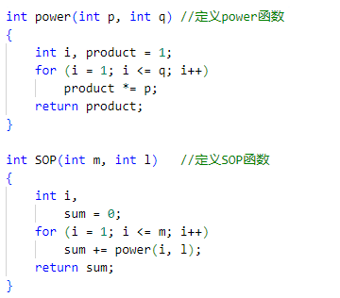
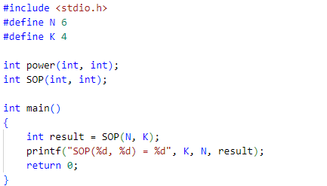
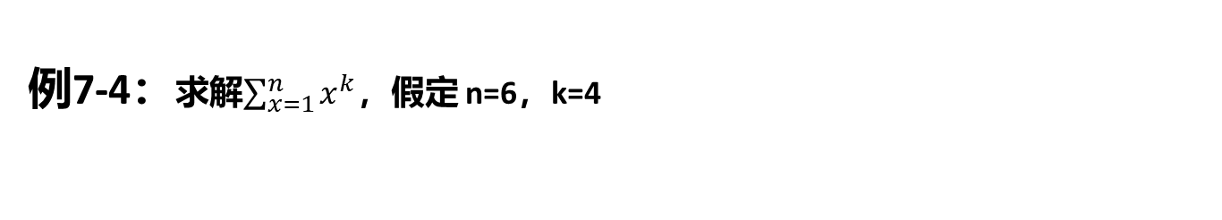

例7-4：求解$\sum_{x=1}^{n}{x^{k}}$，假定 n=6，k=4
思路：
该式可分解为$1^{4}+2^{4}+3^{4}+4^{4}+$ $5^{4}+6^{4}$
定义函数 $power\left(p,q\right)=p^{q}$，让$q=4, p=1,2,…,6$，可表示$1^{4}$, $2^{4}$,…, $6^{4}$
定义函数$SOP\left(m,l\right)=\sum_{i=1}^{m}{power(i, l)}$，调用$SOP\left(n,k\right)$即可得解

Slide 22
main函数调用SOP(n, k)，这时，n, k为实参，n的值为6，k的值为4。在SOP函数定义中，int SOP(m, l ) 中的 m, l 为形参，在SOP被调用时，系统给 m, l 这两个形式参数分配了内存单元。之后，n 的值 6 赋给 m; k 的值 4 赋给 l。
n(6)
k(4)
main calls SOP
m
l
SOP函数调用power(i, l)，这时，i, l为实参，i的值为6，l的值为4。在power函数定义中，int power(p, q) 中的 p, q为形参，在power被调用时，系统给 p, q 这两个形式参数分配了内存单元。之后，i的值(每轮循环中分别取值1, 2, …, 6) 赋给 p; l的值 4 赋给 q。
i (1, 2, …, 6)
l(4)
SOP calls power
p
q

Slide 23
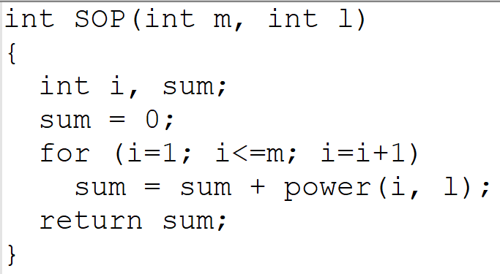
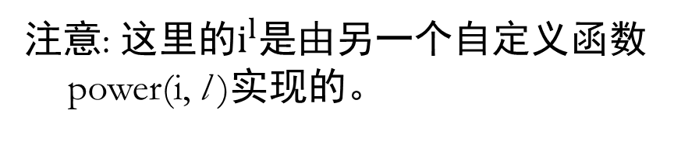
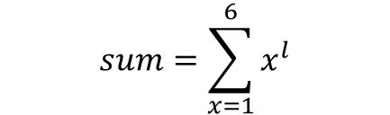
主调函数执行下述语句时，
printf( “%d”, SOP (n, k ));
传值给被调函数SOP
int SOP( m, l )
n 的值 6 传给 m,
k 的值 4 传给 l。
6 和 4 为实在参数，m 和 l 为形式参数。
被调函数在其形式参数被赋值之后，开始执行函数体，先是让累加器初始化为0（sum=0），接着进入以i为控制变量的计数循环，i 从 1 变到m（m=6），即累加m次（即6次）。循环体为sum=sum+power(i,l )。当6次循环执行完后，实现的是:
实在参数的个数及类型应与形式参数一致。
赋值时前后对应关系不会改变。
$$sum=\sum_{x=1}^{6}{x^{l}}$$
注意: 这里的$i^{l}$是由另一个自定义函数power(i, l )实现的。

Slide 24
int SOP(int m, int l) m 6 l 4
power( 1, l )
int power(int p,int q)
power( 2, l )
int power(int p,int q)
power(m, l )
int power(int p,int q)
1
1
16
16
1296
2275
1296

Slide 26
函数的嵌套调用
嵌套调用——在调用一个函数的过程中又调用另一个函数。
main函数
f1函数
f2函数
{
u = f1( i, t );
}
{
c = f2( m, n );
}
{
u = f1( i, t );
}

Slide 27
嵌套调用
C语言的函数定义是互相平行、独立的，也就是说，在定义函数时，一个函数内不能再定义另一个函数，即不能嵌套定义，但可以嵌套调用函数，即在调用一个函数的过程中，又调用另一个函数。
① 执行main函数的开头部分；
② 遇函数调用语句，调用函数a，流程转去a函数；
③ 执行a函数的开头部分；
④ 遇函数调用语句，调用函数b，流程转去函数b；
⑤ 执行b函数，如果再无其他嵌套的函数，
则完成b函数的全部操作；
⑥ 返回到a函数中调用b函数的位置；
⑦ 继续执行a函数中尚未执行的部分，直到a函数结束；
⑧ 返回main函数中调用a函数的位置；
⑨ 继续执行main函数的剩余部分直到结束。
main函数 a函数 b函数
① ② ③ ④
调用a函数 调用b函数 ⑤
⑨ ⑧ ⑦ ⑥
结 束

Slide 28
递归调用
在调用一个函数的过程中又出现直接或间接地调用该函数本身，称为函数的递归调用。
程序中不应出现无终止的递归调用，而只应出现有限次数的、有终止的递归调用，这可以用if语句来控制，只有在某一条件成立时才继续执行递归调用；否则就不再继续。
递归调用需要设置一个终止条件，已使得递归能正常结束。
f函数
调用f函数
直接递归
f1函数 f2函数
调用f2函数 调用f1函数
间接递归

Slide 29
数组参数
形式参数 | 实在参数
变量 | 常量、变量、表达式、数组元素
数组名、指针变量 | 数组名
数组元素作为函数参数
数组元素可以用作函数实参，但是不能用作形参。因为形参是在函数被调用时临时分配存储单元的，不可能为一个数组元素单独分配存储单元(数组是一个整体，在内存中占连续一段存储单元)
在用数组元素作实参时，把实参的值传给形参，是“值传递”方式。数据传递的方向是从实参传到形参，单向传递
数组名作为函数参数
数组名可以用作函数的形参和实参
用数组名做实参时，向形参（数组名或指针变量）传递的是数组首元素的地址，是“地址传递”方式。在被调函数中操作形参指向的数组区域，直接影响主调函数中的数组实参

Slide 30
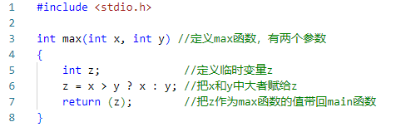
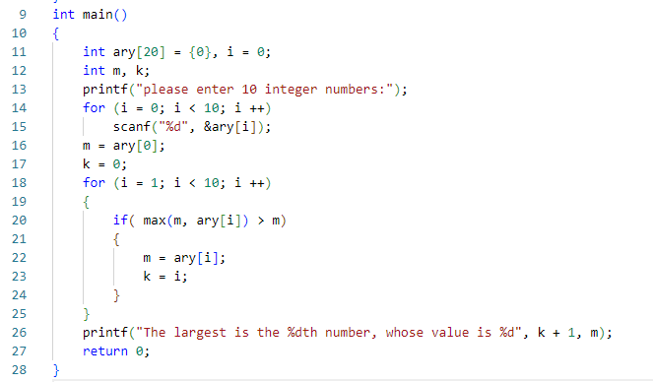
数组元素作为函数实参
例7-5 给定n个互不相同的整数，输出其中最大值和最大值是第几个元素
运行结果
please enter 10 integer numbers:7 0 -3 4 34 67 -42 31 -78 4
The largest is the 6th number, whose value is 67

Slide 31
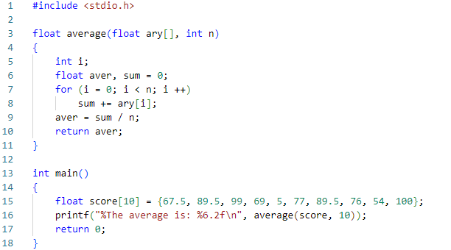
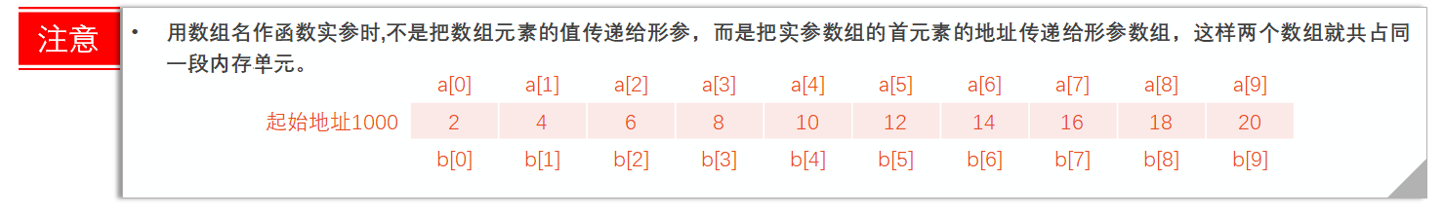
数组名作为函数参数(1)
例7-6：给定一维数组score，内有n名学生的成绩，求平均成绩
运行结果：
The average is: 72.65

Slide 32
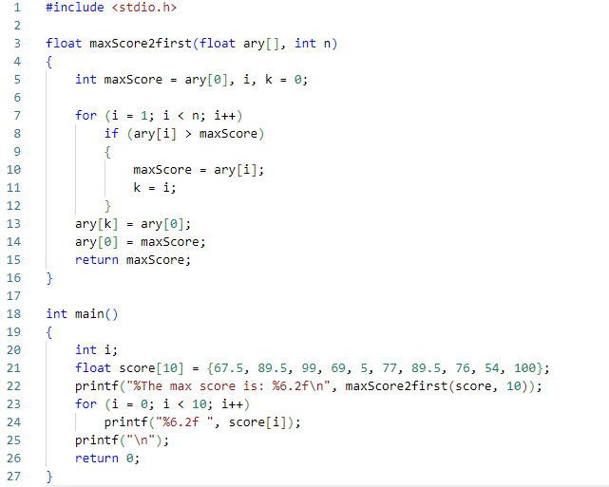
数组名作为函数参数(2)
例7-7：给定一维数组score，内有n名学生的成绩，求最高分，并将最高分与数组中第一个元素交换位置
运行结果：
The max score is: 100.00
100.00 89.50 99.00 69.00 5.00 77.00 89.50 76.00 54.00 67.50

Slide 33


多维数组名作函数参数
可以用多维数组名作为函数的实参和形参，在被调用函数中对形参数组定义时可以指定每一维的大小，也可以省略第一维的大小说明。
在定义二维数组时，必须指定列数(即一行中包含几个元素) ，由于形参数组与实参数组类型相同，所以它们是由具有相同长度的一维数组所组成的。不能只指定第1维(行数)而省略第2维(列数)。
在第2维大小相同的前提下，形参数组的第1维可以与实参数组不同。例如，实参数组定义为int score[5][10];而形参数组定义为int array[ ][10];或int array[8][10];均可以。这时形参数组和实参数组都是由相同类型和大小的一维数组组成的。C语言编译系统不检查第一维的大小。
int array[3][10]; 或 int array[][10]; //二者等价
int array[][]; 或 int array[3][ ]; //必须指定列数

Slide 34
局部变量和全局变量

Slide 35
局部变量
在一个函数内部定义的变量是内部变量，称为局部变量。
函数内部变量只在本函数范围内有效。
在一个复合语句中定义的变量只在复合语句中有效，也是局部变量。

Slide 36
例：局部变量作用域
int main( )
{
int a, b;
……
{
int c;
c=a+b;
……
}
……
}
float f1( int a )
{
int b, c;
……
}
char f2( int x, int y )
{
int i, j;
……
}
main( )
{
int m, n;
……
}

Slide 37
例：
int main( )
{
int a,b;
…
{
int c;
c=a+b;
…
}
…
}
c在此范围内有效
a、b在此范围内有效

Slide 38
全局变量
在函数之外定义的变量称为外部变量、又称全局变量，或全程变量。
全局变量可以为本文件中其它函数所共用。
全局变量有效范围为从定义变量的位置开始直到本源文件结束。

Slide 39
例：
int p=1, q=5;
float f1( int a )
{
int b,c;
…
}
char c1,c2;
char f2( int x, int y )
{
int i,j;
…
}
int main( )
{
int mn,;
…
}
p、q的作用范围
c1、c2的作用范围

Slide 40
例: 有一个数组，内放10个学生成绩，写一个函数，求出平均值，最高分和最低分
float Max=0, Min=0;
float average( float array[ ], int n )
{
int i;
float aver, sum=array[0];
Max=Min=array[0];
for( i=1; i<n; i++ )
{
if( array[i]>Max)
Max=array[i];
else if ( array[i]<Min)
Min=array[i];
sum+=array[i];
aver=sum/n;
return (aver);
}
int main()
{
float ave, score[10];
int i;
for( i=0; i<10; i++ )
scanf( "%f", &score[i] );
ave=average(score, 10 );
printf("max=%6.2f\nmin=%6.2f\naverage=%6.2f\n", Max, Min, ave);
return 0;
}

Slide 41
思考: 外部变量与局部变量同名的情况
int a=3, b=5;
max( int a, int b )
{
int c;
c = a > b ? a : b;
return c;
}
int main( )
{
int a=8;
cout << max( a, b );
return 0;
}
运行结果：
8

Slide 42
注意：
全局变量的作用是增加了函数间数据联系的渠道。
建议，不是必要时，不要使用全局变量。
全局变量在程序的全部执行过程中都占用存储单元；
它使函数的通用性降低；
使用全局变量过多，会降低程序的清晰性
全局变量可能会有副作用。

Slide 43
内部函数和外部函数

Slide 44
内部函数
如果一个函数只能被本文件中的函数调有，它称为内部函数。
在定义内部函数时，在函数名和函数类型的前面加static。
static 类型标识符 函数名（形参表）
例：static fun( int a, int b )

Slide 45
外部函数
在定义函数时，如果在函数首部的最左端冠以关键字extern，则表示此函数是外函数，可供其它文件调用。
如：
extern int func( int a, int b )
C语言规定，如果在定义函数时省略extern，则隐含为外部函数。
在需要调用此函数的文件中，用extern声明所用的函数是外部函数。

Slide 46
变量的存储方式和生存期

Slide 47
动态存储方式与静态存储方式
从变量值存在的时间（即生存期）来观察，有的变量在程序运行的整个过程都是存在的，而有的变量则是在调用其所在的函数时才临时分配存储单元，而在函数调用结束后该存储单元就马上释放了，变量不存在了。
也就是说，变量的存储有两种不同的方式: 静态存储方式和动态存储方式。
静态存储方式是指在程序运行期间由系统分配固定的存储空间的方式。
动态存储方式则是在程序运行期间根据需要进行动态的分配存储空间的方式。

Slide 48
动态存储方式与静态存储方式
数据分别存放在静态存储区和动态存储区中。全局变量全部存放在静态存储区中，在程序开始执行时给全局变量分配存储区，程序执行完毕就释放。在程序执行过程中它们占据固定的存储单元，而不是动态地进行分配和释放。
在动态存储区中存放以下数据:
① 函数形式参数。在调用函数时给形参分配存储空间。
② 函数中定义的没有用关键字static声明的变量，即自动变量。
③ 函数调用时的现场保护和返回地址等。
对以上这些数据，在函数调用开始时分配动态存储空间，函数结束时释放这些空间。在程序执行过程中，这种分配和释放是动态的，如果在一个程序中两次调用同一函数，而在此函数中定义了局部变量，在两次调用时分配给这些局部变量的存储空间的地址可能是不相同的。
如果一个程序中包含若干个函数，每个函数中的局部变量的生存期并不等于整个程序的执行周期，它只是程序执行周期的一部分。在程序执行过程中，先后调用各个函数，此时会动态地分配和释放存储空间。
用户区
程序区
静态存储区
动态存储区

Slide 49
存储类别
在C语言中，每一个变量和函数都有两个属性: 数据类型和数据的存储类别。
存储类别指的是数据在内存中存储的方式(如静态存储和动态存储)。
在定义和声明变量和函数时，一般应同时指定其数据类型和存储类别，也可以采用默认方式指定（即如果用户不指定，系统会隐含地指定为某一种存储类别）。
C的存储类别包括4种: 自动的（auto）、静态的（statis）、寄存器的（register）、外部的（extern）。根据变量的存储类别，可以知道变量的作用域和生存期。

Slide 50
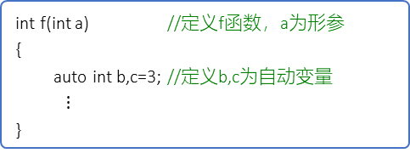
局部变量的存储类别
自动变量(auto变量)
函数中的局部变量，如果不专门声明为static（静态）存储类别，都是动态地分配存储空间的，数据存储在动态存储区中。函数中的形参和在函数中定义的局部变量（包括在复合语句中定义的局部变量），都属于此类。在调用该函数时，系统会给这些变量分配存储空间，在函数调用结束时就自动释放这些存储空间。因此这类局部变量称为自动变量。自动变量用关键字auto作存储类别的声明。
实际上，关键字auto可以省略，不写auto则隐含指定为“自动存储类别”，它属于动态存储方式。程序中大多数变量属于自动变量。
int f(int a) //定义f函数，a为形参
{
auto int b,c=3; //定义b,c为自动变量
$⋮$
}
auto int b,c=3; //等价于int b,c=3;

Slide 51
有时希望函数中的局部变量的值在函数调用结束后不消失而继续保留原值，即其占用的存储单元不释放，在下一次再调用该函数时，该变量已有值（就是上一次函数调用结束时的值）。这时就应该指定该局部变量为“静态局部变量”，用关键字static进行声明。

Slide 52

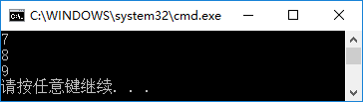
局部变量的存储类别
静态局部变量(static局部变量)
例：考察静态局部变量的值。
#include <stdio.h>
int main()
{ int f(int); //函数声明
int a=2,i; //自动局部变量
for(i=0;i<3;i++)
printf("%d\n",f(a)); //输出f(a)的值
return 0;
}
int f(int a)
{ auto int b=0; //自动局部变量
static int c=3; //静态局部变量
b=b+1;
c=c+1;
return(a+b+c);
}
静态变量与自动变量的值的比较分析
第几次调用 | 调用时初值 |  | 调用结束时的值
 | b | c | b | c | a+b+c
第1次 | 0 | 3 | 1 | 4 | 7
第2次 | 0 | 4 | 1 | 5 | 8
第3次 | 0 | 5 | 1 | 6 | 9

Slide 53
局部变量的存储类别
静态局部变量(static局部变量)
(1) 静态局部变量属于静态存储类别，在静态存储区内分配存储单元。在程序整个运行期间都不释放。而自动变量（即动态局部变量）属于动态存储类别，分配在动态存储区空间而不在静态存储区空间，函数调用结束后即释放。
(2) 对静态局部变量是在编译时赋初值的，即只赋初值一次，在程序运行时它已有初值。以后每次调用函数时不再重新赋初值而只是保留上次函数调用结束时的值。而对自动变量赋初值，不是在编译时进行的，而是在函数调用时进行的，每调用一次函数重新给一次初值，相当于执行一次赋值语句。
(3) 如果在定义局部变量时不赋初值的话，则对静态局部变量来说，编译时自动赋初值0（对数值型变量）或空字符′\0′（对字符变量）。而对自动变量来说，它的值是一个不确定的值。这是由于每次函数调用结束后存储单元已释放，下次调用时又重新另分配存储单元，而所分配的单元中的内容是不可知的。
(4) 虽然静态局部变量在函数调用结束后仍然存在，但其他函数是不能引用它的。因为它是局部变量，只能被本函数引用，而不能被其他函数引用。

Slide 54
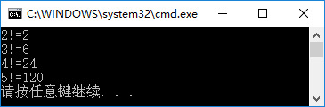
局部变量的存储类别
例：输出1到5的阶乘值。
#include <stdio.h>
int main()
{ int fac(int n);
int i;
for(i=1;i<=5;i++) //先后5次调用fac函数
printf("%d!=%d\n",i,fac(i)); //每次计算并输出i!的值
return 0;
}
int fac(int n)
{ static int f=1; //f保留了上次调用结束时的值
f=f*n; //在上次的f值的基础上再乘以n
return(f); //返回值f是n!的值
}
(1) 每次调用fac(i)，输出一个i!，同时保留这个i!的值以便下次再乘(i+1)。
(2) 如果函数中的变量只被引用而不改变值，则定义为静态局部变量(同时初始化)比较方便，以免每次调用时重新赋值。
注意
用静态存储要多占内存（长期占用不释放，而不能像动态存储那样一个存储单元可以先后为多个变量使用，节约内存），而且降低了程序的可读性，当调用次数多时往往弄不清静态局部变量的当前值是什么。因此，若非必要，不要多用静态局部变量。

Slide 55
局部变量的存储类别
寄存器变量(register变量)
一般情况下，变量（包括静态存储方式和动态存储方式）的值是存放在内存中的。当程序中用到哪一个变量的值时，由控制器发出指令将内存中该变量的值送到运算器中。 经过运算器进行运算，如果需要存数，再从运算器将数据送到内存存放。
如果有一些变量使用频繁（例如，在一个函数中执行10 000次循环，每次循环中都要引用某局部变量），则为存取变量的值要花费不少时间。为提高执行效率，允许将局部变量的值放在CPU中的寄存器中，需要用时直接从寄存器取出参加运算，不必再到内存中去存取。由于对寄存器的存取速度远高于对内存的存取速度，因此这样做可以提高执行效率。这种变量叫做寄存器变量，用关键字register作声明。如
由于现在的计算机的速度愈来愈快，性能愈来愈高， 优化的编译系统能够识别使用频繁的变量，从而自动地将这些变量放在寄存器中，而不需要程序设计者指定。因此，现在实际上用register声明变量的必要性不大。
register int f; //定义f为寄存器变量
注意
3种局部变量的存储位置是不同的: 自动变量存储在动态存储区；静态局部变量存储在静态存储区；寄存器存储在CPU中的寄存器中。

Slide 56
全局变量的存储类别
全局变量都是存放在静态存储区中的。因此它们的生存期是固定的，存在于程序的整个运行过程。
一般来说，外部变量是在函数的外部定义的全局变量，它的作用域是从变量的定义处开始，到本程序文件的末尾。在此作用域内，全局变量可以为程序中各个函数所引用。但有时程序设计人员希望能扩展外部变量的作用域。

Slide 57

全局变量的存储类别
在一个文件内扩展外部变量的作用域
如果外部变量不在文件的开头定义，其有效的作用范围只限于定义处到文件结束。 在定义点之前的函数不能引用该外部变量。如果由于某种考虑，在定义点之前的函数需要引用该外部变量，则应该在引用之前用关键字extern对该变量作“外部变量声明”，表示把该外部变量的作用域扩展到此位置。有了此声明，就可以从“声明”处起，合法地使用该外部变量。
#include <stdio.h>
int main()
{ int max();
extern int A,B,C; //把外部变量A,B,C的作用域扩展到从此处开始
printf("Please enter three integer numbers:");
scanf("%d %d %d",&A,&B,&C); //输入3个整数给A,B,C
printf("max is %d\n",max());
return 0;
}
int A,B,C; //定义外部变量A,B,C
int max()
{ int m;
m=A>B?A:B; //把A和B中的大者放在m中
if(C>m) m=C; //将A,B,C三者中的大者放在m中
return(m); //返回m的值
}
例：调用函数，求3个整数中的大者。
注意
提倡将外部变量的定义放在引用它的所有函数之前，这样可以避免在函数中多加一个extern声明。
用extern声明外部变量时，类型名可以写也可以省写。例如，“extern int A,B,C;”也可以写成“extern A,B,C;”。因为它不是定义变量，可以不指定类型，只须写出外部变量名即可。

Slide 58
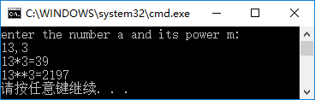
全局变量的存储类别
将外部变量的作用域扩展到其他文件
例：给定b的值，输入a和m，求a*b和a^{m}的值。
如果一个程序包含两个文件，在两个文件中都要用到同一个外部变量Num，不能分别在两个文件中各自定义一个外部变量Num，否则在进行程序的连接时会出现“重复定义”的错误。正确的做法是: 在任一个文件中定义外部变量Num，而在另一文件中用extern对Num作“外部变量声明”，即“extern Num; ”。在编译和连接时，系统会由此知道Num有“外部链接”，可以从别处找到已定义的外部变量Num，并将在另一文件中定义的外部变量Num的作用域扩展到本文件，在本文件中可以合法地引用外部变量Num。
#include <stdio.h>
int A; //定义外部变量
int main()
{ int power(int); //函数声明
int b=3,c,d,m;
printf("enter the number a and its power m:\n");
scanf("%d,%d",&A,&m);
c=A*b;
printf("%d*%d=%d\n",A,b,c);
d=power(m);
printf("%d**%d=%d\n",A,m,d);
return 0;
}
用这种方法扩展全局变量的作用域应十分慎重，因为在执行一个文件中的操作时，可能会改变该全局变量的值，会影响到另一文件中全局变量的值，从而影响该文件中函数的执行结果。
注意
file1.c
extern A;
//把file1中定义的外部变量的作用域扩展到本文件
int power(int n)
{ int i,y=1;
for(i=1;i<=n;i++)
y*=A;
return(y);
}
file2.c

Slide 59
全局变量的存储类别
将外部变量的作用域扩展到其他文件
extern既可以用来扩展外部变量在本文件中的作用域，又可以使外部变量的作用域从一个文件扩展到程序中的其他文件，系统在编译过程中遇到extern时，
先在本文件中找外部变量的定义，如果找到，就在本文件中扩展作用域；
如果找不到，就在连接时从其他文件中找外部变量的定义。如果从其他文件中找到了，就将作用域扩展到本文件；
如果再找不到，就按出错处理。

Slide 60
全局变量的存储类别
将外部变量的作用域限制在本文件中
有时在程序设计中希望某些外部变量只限于被本文件引用，而不能被其他文件引用。这时可以在定义外部变量时加一个static声明。
这种加上static声明、只能用于本文件的外部变量称为静态外部变量。在程序设计中，常由若干人分别完成各个模块，各人可以独立地在其设计的文件中使用相同的外部变量名而互不相干。只须在每个文件中定义外部变量时加上static即可。这就为程序的模块化、通用性提供方便。如果已确认其他文件不需要引用本文件的外部变量，就可以对本文件中的外部变量都加上static，成为静态外部变量，以免被其他文件误用。至于在各文件中在函数内定义的局部变量，本来就不能被函数外引用，更不能被其他文件引用，因此是安全的。
extern A;
void fun(int n)
{
$⋮$
A=A*n; //出错
$⋮$
}
file2.c
static int A;
int main()
{
$⋮$
}
file1.c

Slide 61
全局变量的存储类别
将外部变量的作用域限制在本文件中
不要误认为对外部变量加static声明后才采取静态存储方式（存放在静态存储区中），而不加static的是采取动态存储（存放在动态存储区）。
声明局部变量的存储类型和声明全局变量的存储类型的含义是不同的。
对于局部变量来说，声明存储类型的作用是指定变量存储的区域(静态存储区或动态存储区)以及由此产生的生存期的问题，而对于全局变量来说，由于都是在编译时分配内存的，都存放在静态存储区，声明存储类型的作用是变量作用域的扩展问题。

Slide 62
全局变量的存储类别
将外部变量的作用域限制在本文件中
用static声明一个变量的作用是:
(1) 对局部变量用static声明，把它分配在静态存储区，该变量在整个程序执行期间不释放，其所分配的空间始终存在。
(2) 对全局变量用static声明，则该变量的作用域只限于本文件模块(即被声明的文件中)。
注意
用auto，register和static声明变量时，是在定义变量的基础上加上这些关键字，而不能单独使用。
int a; //先定义整型变量a
static a; //企图再将变量a声明为静态变量
重新定义

Slide 63
存储类别小结
对一个数据的定义，需要指定两种属性: 数据类型和存储类别，分别使用两个关键字。
此外，可以用extern声明已定义的外部变量。
static int a; //静态局部整型变量或静态外部整型变量
auto char c; //自动变量，在函数内定义
register int d; //寄存器变量，在函数内定义
extern b; //将已定义的外部变量b的作用域扩展至此
Notes:
63

Slide 64
存储类别小结
按作用域角度分
局部变量
自动变量，即动态局部变量（离开函数，值就消失）
静态局部变量（离开函数，值仍保留）
全局变量
静态外部变量（只限本文件引用）
寄存器变量（离开函数，值就消失）
（形式参数可以定义为自动变量或寄存器变量）
外部变量（即非静态的外部变量，允许其他文件引用）
(1) 从作用域角度分，有局部变量和全局变量。它们采用的存储类别如下:
Notes:
64

Slide 65
存储类别小结
按变量的生存期分
动态存储
自动变量(本函数内有效)
静态局部变量（函数内有效）
静态存储
静态外部变量（本文件内有效）
寄存器变量(本函数内有效)
形式参数(本函数内有效)
外部变量（用extern声明后，其他文件可引用）
(2)从变量存在的时间(生存期)来区分,有动态存储和静态存储两种类型。静态存储是程序整个运行时间都存在,而动态存储则是在调用函数时临时分配单元。
Notes:
65

Slide 66
存储类别小结
按变量值存放的位置分
内存中静态存储区
静态局部变量
静态外部变量（函数外部静态变量）
外部变量（可为其他文件引用）
内存中动态存储区：自动变量和形式参数
CPU中的寄存器：寄存器变量
(3)从变量值存放的位置来区分,可分为:
Notes:
66

Slide 67
存储类别小结
int a;
int main()
{
f2();
f1();
}
void f1()
{
auto int b;
f2();
}
void f2()
{
static int c;
}
(4)关于作用域和生存期的概念。从前面叙述可以知道，对一个变量的属性可以从两个方面分析，一是变量的作用域，一是变量值存在时间的长短，即生存期。前者是从空间的角度，后者是从时间的角度。二者有联系但不是同一回事。
main f2 main f1 f2 f1 main
a生存期
b生存期
c生存期
a作用域
b作用域
如果一个变量在某个文件或函数范围内是有效的，就称该范围为该变量的作用域，在此作用域内可以引用该变量，在专业书中称变量在此作用域内“可见”，这种性质称为变量的可见性。
如果一个变量值在某一时刻是存在的，则认为这一时刻属于该变量的生存期，或称该变量在此时刻“存在”。
c作用域
Notes:
67

Slide 68
存储类别小结
各种类型变量的作用域和存在性的情况
变量存储类别 | 函数内 |  | 函数外
 | 作用域 | 存在性 | 作用域 | 存在性
自动变量和寄存器变量 | √ | √ | × | ×
静态局部变量 | √ | √ | × | √
静态外部变量 | √ | √ | √（只限本文件） | √
外部变量 | √ | √ | √ | √
Notes:
68

Slide 69
存储类别小结
(5)static对局部变量和全局变量的作用不同。
对局部变量来说，它使变量由动态存储方式改变为静态存储方式。
而对全局变量来说，它使变量局部化(局部于本文件)，但仍为静态存储方式。
从作用域角度看，凡有static声明的，其作用域都是局限的，或者局限于本函数内(静态局部变量)，或者局限于本文件内(静态外部变量)。
Notes:
69

Slide 70
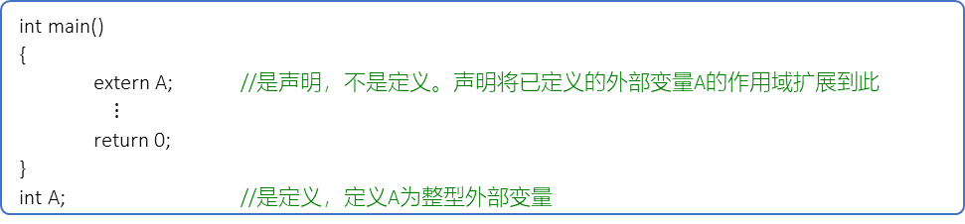
关于变量的声明和定义
在声明部分出现的变量有两种情况: 一种是需要建立存储空间的(如“int a;”)，另一种是不需要建立存储空间的（如“extern a;”）。前者称为定义性声明(defining declaration)，或简称定义（definition）；后者称为引用性声明(referencing declaration)。一般把建立存储空间的声明称定义，而把不需要建立存储空间的声明称为声明。
外部变量定义和外部变量声明的含义是不同的。外部变量的定义只能有一次，它的位置在所有函数之外。在同一文件中，可以有多次对同一外部变量的声明，它的位置可以在函数之内（哪个函数要用就在哪个函数中声明），也可以在函数之外。系统根据外部变量的定义（而不是根据外部变量的声明）分配存储单元。对外部变量的初始化只能在“定义”时进行，而不能在“声明”中进行。所谓“声明”，其作用是声明该变量是一个已在其他地方已定义的外部变量，仅仅是为了扩展该变量的作用范围而作的“声明”。
int main()
{
extern A; //是声明，不是定义。声明将已定义的外部变量A的作用域扩展到此
$⋮$
return 0;
}
int A; //是定义，定义A为整型外部变量
注意
有一个简单的结论，在函数中出现的对变量的声明(除了用extern声明的以外)都是定义。在函数中对其他函数的声明不是函数的定义。

